Slide 1
Внеурочная деятельность
«Веселый карандаш»
2 класс
Тема: Обобщение изученного по теме «Учимся наблюдать, видеть красоту вокруг себя. Ты учишься изображать».
Учитель: Киселева С.А.

Slide 2
Цель:
Обобщение изученного по теме «Учимся наблюдать, видеть красоту вокруг себя. Ты учишься изображать».

Slide 3
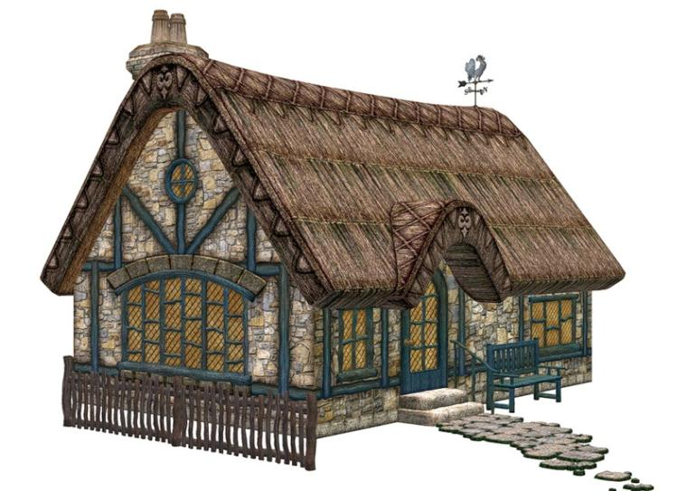
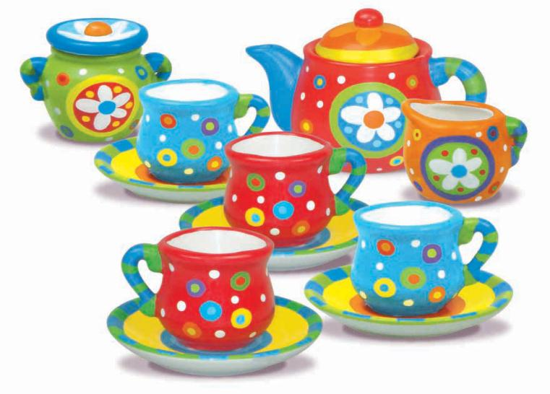
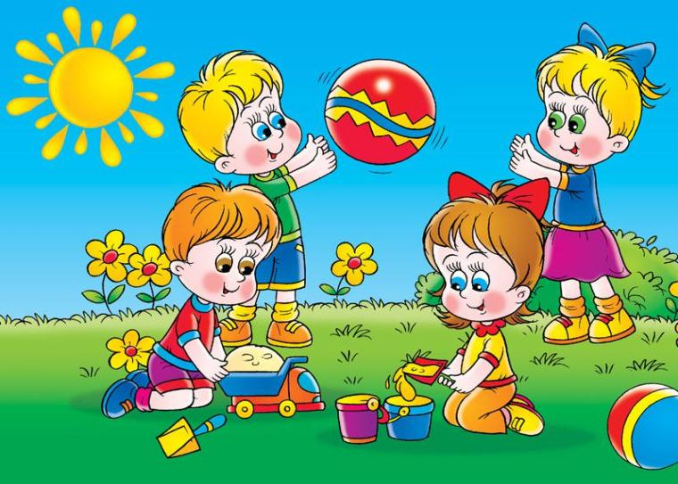
В жизни нас окружают всевозможные изображения. Они встречаются нам везде: дома, на улице, в школе.

Slide 4
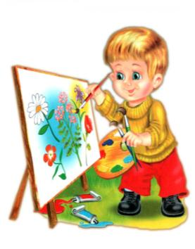
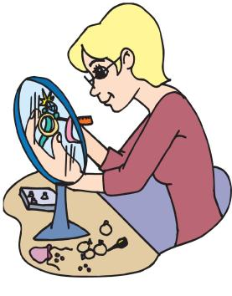
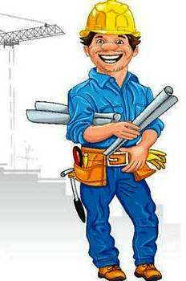
Братья-Мастера
Мастер
Изображения
Мастер
Украшения
Мастер
Постройки

Slide 5
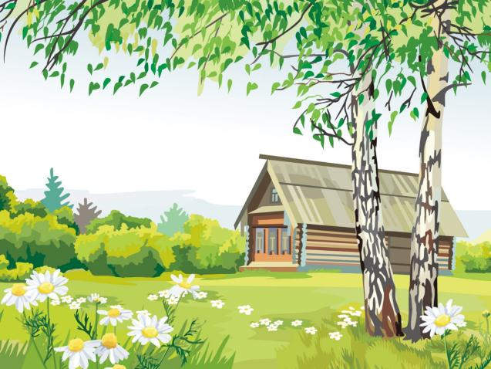
Какой Мастер создал?
Мастер Изображения

Slide 6
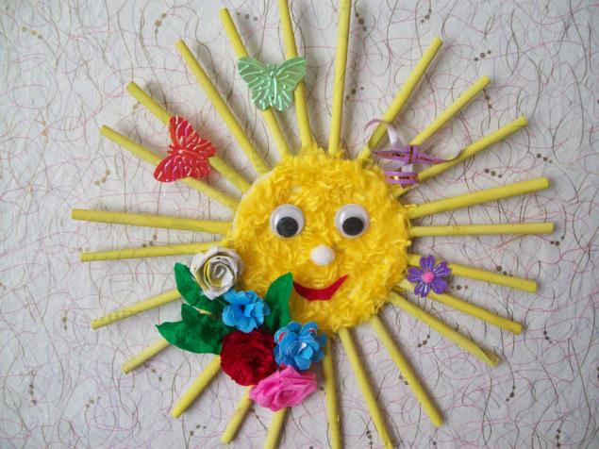
Какой Мастер создал?
Мастер Украшения

Slide 7
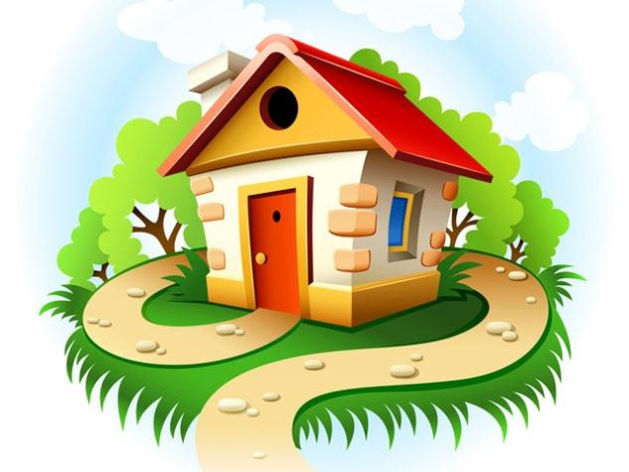
Какой Мастер создал?
Мастер Постройки

Slide 8
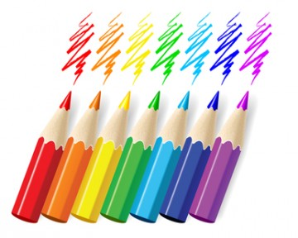
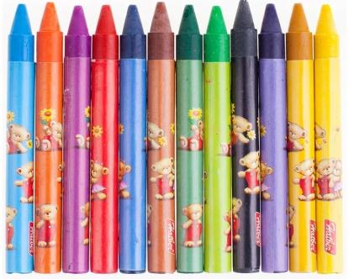
Материалы для уроков
Цветные
карандаши
Мелки

Slide 9
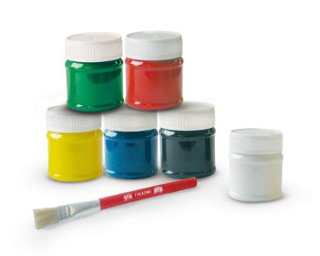
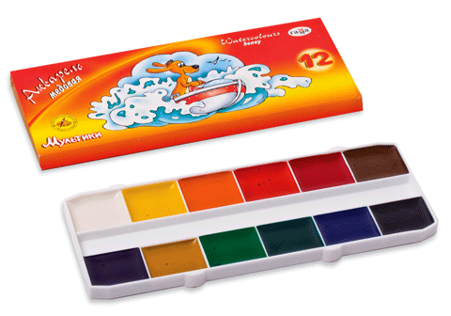
Материалы для уроков
Гуашь –
это непрозрачная, густая краска
Акварель -прозрачная краска

Slide 10

Мастер Изображения
учит видеть

Slide 11

Учитесь видеть
в обычном особенное

Slide 12
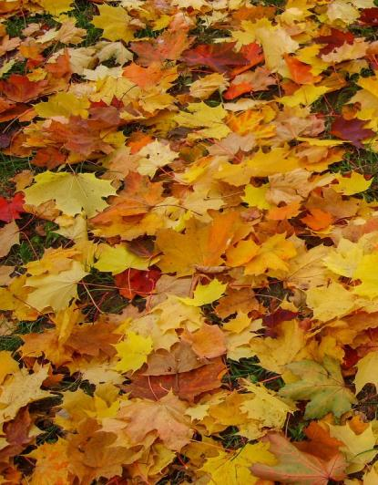
Посмотрите, как красив ковер
из листьев
у нас под ногами!

Slide 13
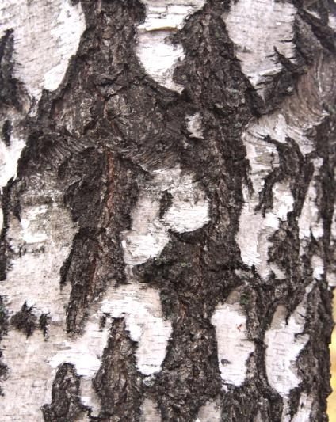
Попробуйте разглядеть кого-нибудь
в узорах коры деревьев

Slide 14
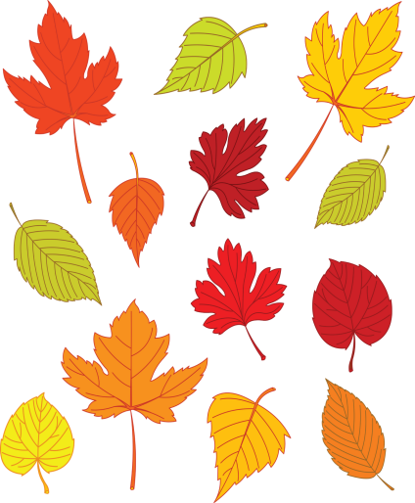
Посмотрите, какими разными бывают листья!

Slide 15
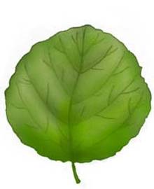
У каждого листа своя форма

Slide 16

У каждого листа своя форма

Slide 17

У каждого листа своя форма

Slide 18
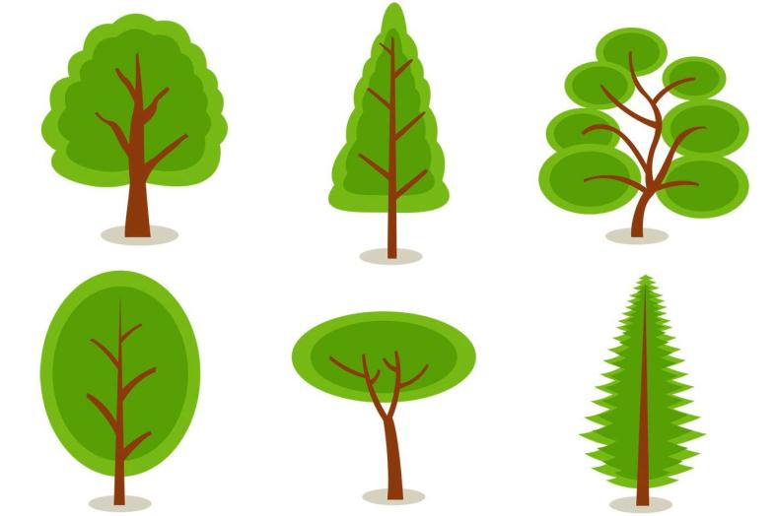
Деревья имеют разную форму

Slide 19
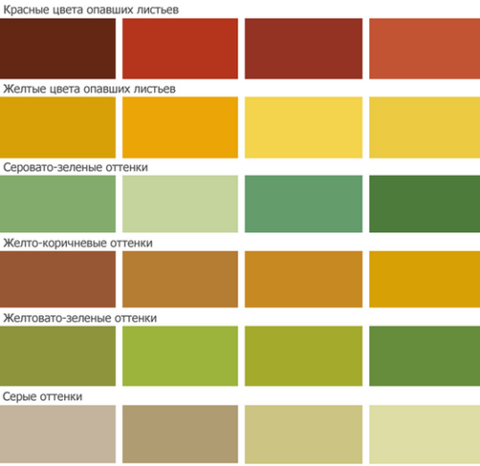
Осенняя палитра

Slide 20
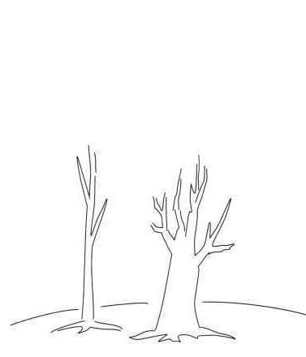
Изобразите осенний сказочный лес
из деревьев, похожих на листья разной формы

Slide 21
СПАСИБО ЗА ВНИМАНИЕ!

